Slide 1

PROJEKT EU - PENÍZE ŠKOLÁM
Registrační číslo projektu | CZ.1.07/1.4.00/21.3313
Název projektu | Moderní škola
Šablona III/2 | Inovace a zkvalitnění výuky prostřednictvím ICT
Tento materiál byl vytvořen v rámci projektu Operačního programu
Vzdělávání pro konkurenceschopnost.

Slide 2
SADA č. 15
Identifikátor: VY_32_INOVACE_NJ.9.282
Vzdělávací oblast: Jazyk a jazyková komunikace
Vyučovací předmět: Německý jazyk
Název: Berlin
Autor: Mgr. Lea Šmídová
Anotace: Tento DUM lze využít k prezentaci informací o hlavním městě Německa
Berlíně. Obsahuje množství obrázků a informací, které žáky seznamují s
Berlínem.
Rozsah: 25minut
Pro prezentaci DUMu je nutný následující software: Microsoft Power Point
Klíčová slova: die Hauptstadt, Berlin, Deutschland. Reichstag, Brandeburger Tor,
Potsdamer Platz, Alexander Platz, die Siegesäule, die Strasse Unter den
Linden
Ročník: 9.
Vzdělávací materiál vytvořen: 5.12.2012
Ověření ve výuce
Třída: IX.
Datum: 10.12.2012
Vyučující: Mgr. Lea Šmídová

Slide 3
Berlin
die Hauptstadt von Deutschland

Slide 4

Berlin - heute
Berlin – die Haptstadt von Deutschland (seit 1991)
liegt in Deutschland im Nordosten
die Amtsprache – Deutsch
3,4 Millionen Einwohner
Landeswappen:

Slide 5
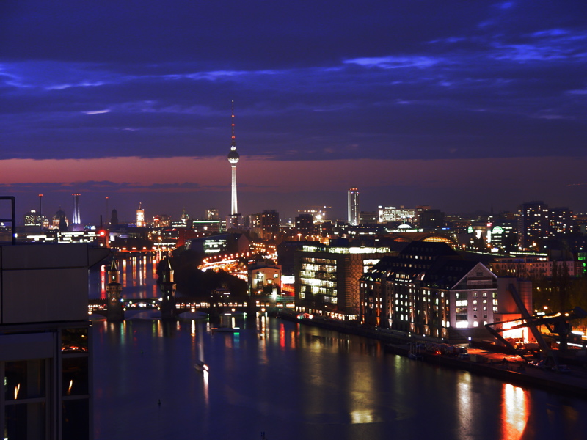
Berlin - heute
eine zweitgrößte Stadt in der EU
hohe Lebensqualität
der Fluss Spree

Slide 6
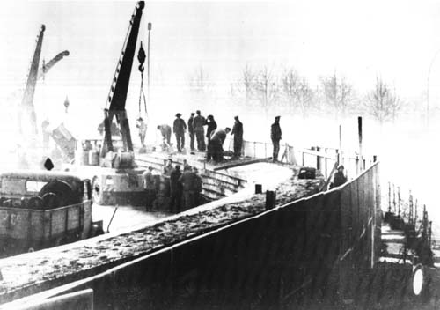
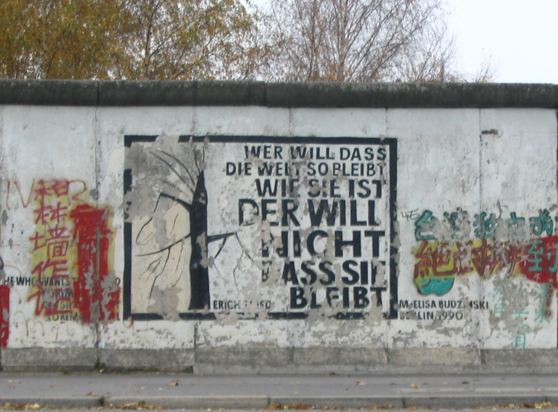
Geschichte
13. August 1961 – der Bau der Berliner Mauer
1989 - der Fall der Berliner Mauer

Slide 7
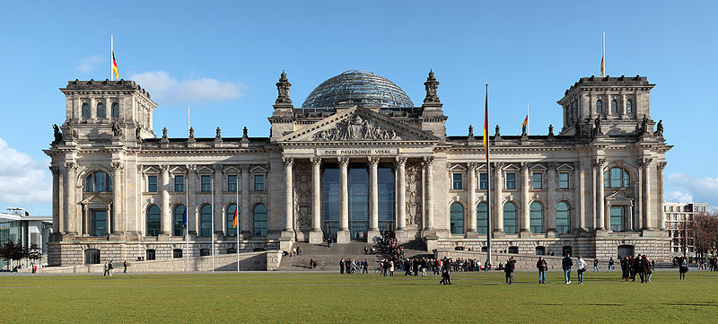
Sehenswürdigkeiten:
1)der Reichstag
gebaut in 1884 – 1894 im Stil der Neorenaissance
der Sitz des Deutschen Bundestages
das Symbol der „Berliner Republik“

Slide 8
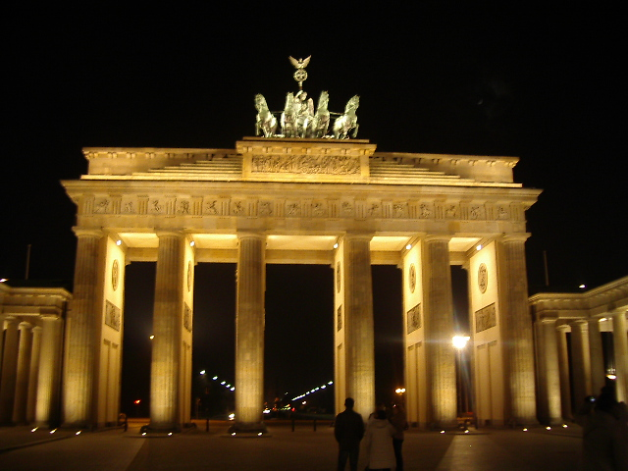
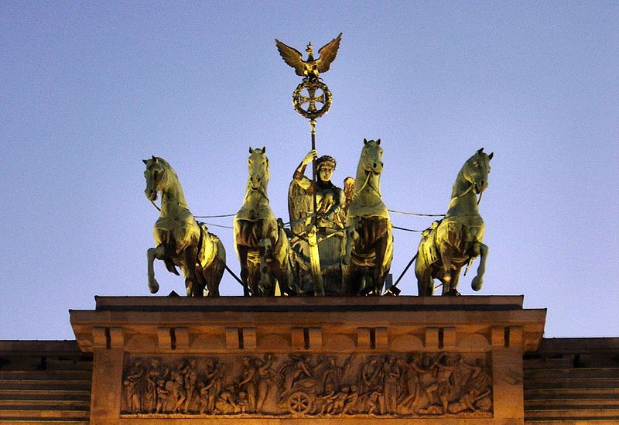
2) das Brandenburger Tor
das Symbol der Stadt Berlin
ein sehr altes Tor

Slide 9
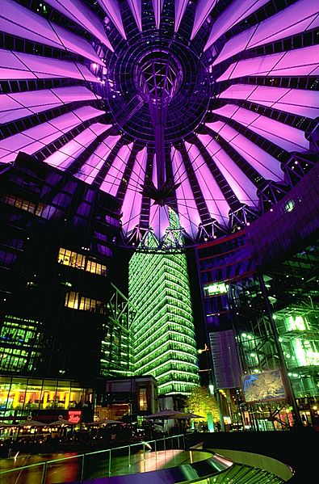
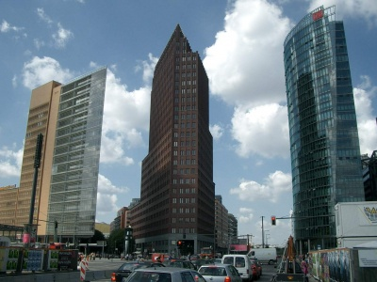
3) der Potsdamer Platz
groß und interessant, ist im Zentrum der Stadt
es gibt hier viele Touristen

Slide 10
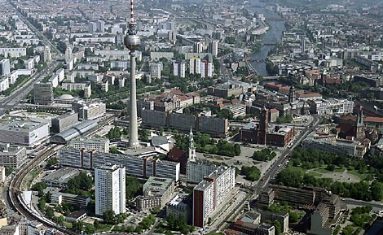
4) der Alexanderplatz
ein Zentralplatz der Stadt
eine Fußgängerzone für Touristen und Einwohner

Slide 11
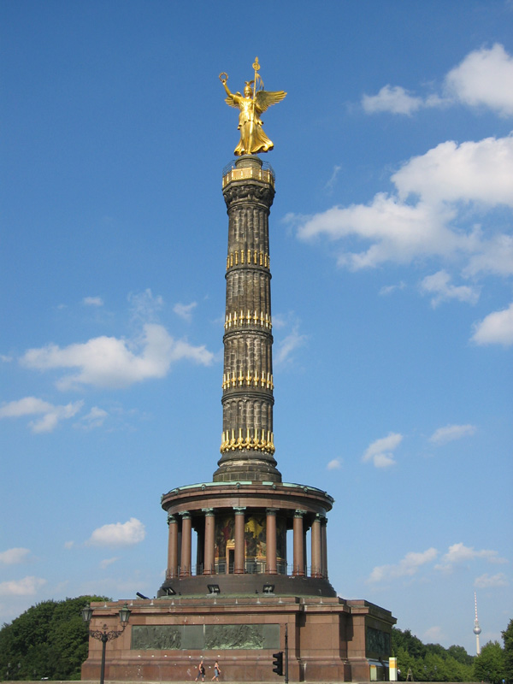
5) die Siegessäule
sie steht unter dem Denkmalschutz, hat eine historische Bedeutung
wurde nach dem Sieg
Preussens im
Deutsch – Dänischen
Krieg im 1864 gebaut

Slide 12
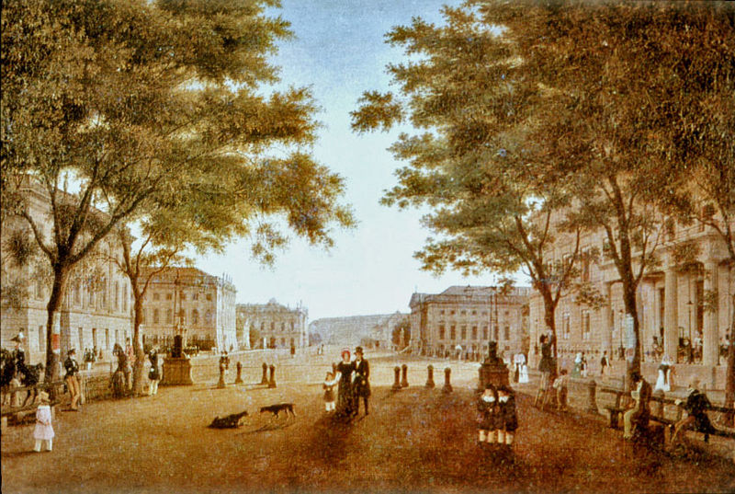
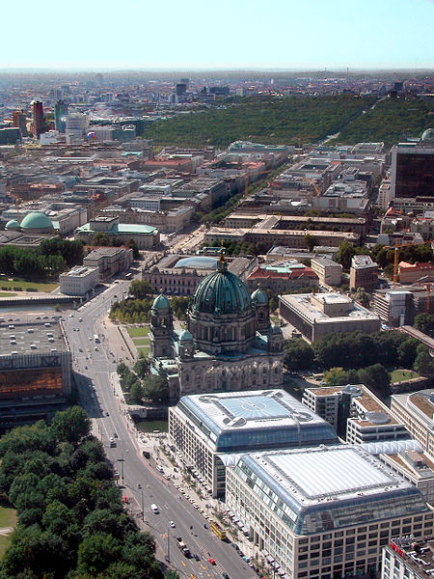
6) die Straße „Unter den Linden“
eine der ältesten und bekanntesten berliner Straßen

Slide 13
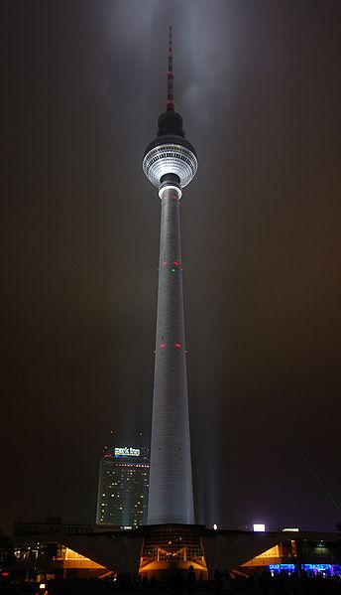
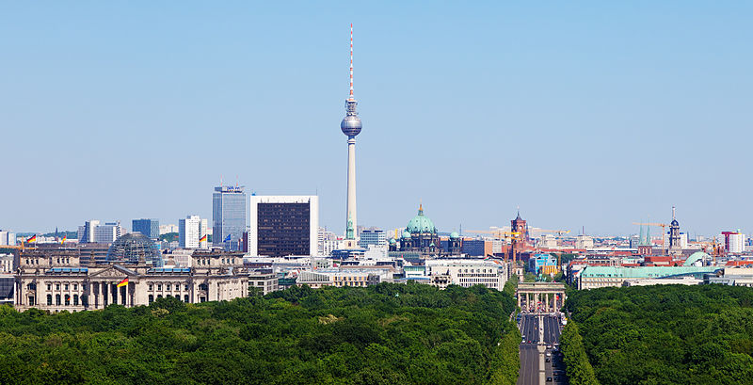
7) der Fernsehturm
368 m hoch
oben ist Telecafé, Restaurant

Slide 14
Quiz
1) Berlin liegt im …………………….des Deutschlands.
2) Berlin ist ………………………………von Deutschland.
3) Berlin hat ……………………………………Einwohner.
4) In Berlin ist der Fluß ………………………….………
5) Im …………………ist der Sitz des Bundestages.
6) ……………………….…Tor ist das Symbol der Stadt.
7) Die große Fußgängerzone ist auf dem ………….………………..
8) Sehr alte Straße in Berlin heißt ……………….
9) Er ist 368 Meter hoch, oben gibt es ein Telecafé!
Was ist das? ☺

Slide 15
Quiz - Lösung
1) Berlin liegt im Nordosten des Deutschlands.
2) Berlin ist die Hauptstadt von Deutschland.
3) Berlin hat 3,4 Millionen Einwohner.
4) In Berlin ist der Fluß Spree.
5) Im Reichstag ist der Sitz des Bundestages.
6) Das Brandeburger Tor ist das Symbol der Stadt.
7) Die große Fußgängerzone ist auf dem
Alexanderplatz.
8) Sehr alte Straße in Berlin heißt „Unter den Linden“.
9) Er ist 368 Meter hoch, oben gibt es ein Telecafé!
Was ist das? ☺ !der Fernsehturm!

Slide 16
Použité zdroje :
http://upload.wikimedia.org/wikipedia/commons/thumb/d/d9/Coat_of_arms_of_Berlin.svg/365px-Coat_of_arms_of_Berlin.svg.png
http://upload.wikimedia.org/wikipedia/commons/8/80/Berlin_Wall_1961-11-20.jpg
http://upload.wikimedia.org/wikipedia/commons/d/d6/Berliner_Mauer.jpg
http://upload.wikimedia.org/wikipedia/commons/thumb/3/36/Berlin_reichstag_west_panorama.jpg/800px-Berlin_reichstag_west_panorama.jpg
http://upload.wikimedia.org/wikipedia/commons/5/52/Brandenburger_Tor1.JPG
http://upload.wikimedia.org/wikipedia/commons/thumb/5/57/Brandenburg_gate_sunset_quadriga.jpg/800px-Brandenburg_gate_sunset_quadriga.jpg
http://www.hdwpapers.com/thumbs/potsdamer_platz_wallpaper_5-t2.jpg
http://upload.wikimedia.org/wikipedia/commons/thumb/5/50/SonyCenterAtNight.jpg/395px-SonyCenterAtNight.jpg
https://www.pressestelle.tu-berlin.de/fileadmin/a70100710/Fotos/TU_intern/2013/Juli/14_TUB-Alexanderplatz100713-01.jpg
http://upload.wikimedia.org/wikipedia/commons/5/51/Berlin_Tiergarten_Siegessaeule.jpg
http://upload.wikimedia.org/wikipedia/commons/thumb/1/1c/Unter_den_Linden_von_oben.jpg/450px-Unter_den_Linden_von_oben.jpg
http://upload.wikimedia.org/wikipedia/commons/thumb/d/d3/Stra%C3%9Fe_Unter_den_Linden_mit_Schloss.jpg/800px-Stra%C3%9Fe_Unter_den_Linden_mit_Schloss.jpg
http://upload.wikimedia.org/wikipedia/commons/thumb/b/b7/2009-10-23_-_Festival_of_Lights_-_Fernsehturm_2.JPG/344px-2009-10-23_-_Festival_of_Lights_-_Fernsehturm_2.JPG
http://upload.wikimedia.org/wikipedia/commons/thumb/8/83/Cityscape_Berlin.jpg/800px-Cityscape_Berlin.jpg

